Slide 1
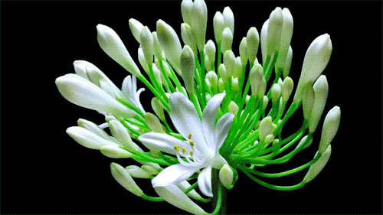

Slide 2
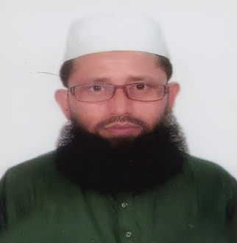
পরিচিতি
মাহাবুব আলম মহসীন
কামিল (হাদীস )বিএ ; অনার্স (হাদীস) এম,এ (হাদীস) ইবি (কুস্টিয়া) সিণিয়ার শিক্ষক
রাজ্জাক হাওলাদার একাডেমি
মাদারীপুর।
ইসলাম ও নৈতিক শিক্ষা
শ্রেণি:- ৯ম ও ১০ম
অধ্যায় ০১ – আকাইদ
পাঠ - ১4
সময় - ৪৫ মিনিট

Slide 3
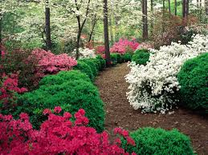
মনো মুগ্ধকর ফুলের বাগান ।

Slide 4
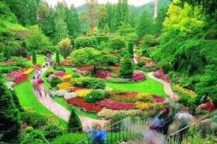
সু সজ্জিত কানন

Slide 5
চিত্রটি তে কি দেখছি ?
উদ্দান(জান্নাত)বাগান (রুপক)

Slide 6
জান্নাত

Slide 7
শিখন ফল
এই পাঠ শেষে শিক্ষার্থীরাঃ-
জান্নাতের গুরুত্ব ব্যাখ্যা করতে পারবে ।
জান্নাত কারা লাভ করবে তা ব্যাখ্যা করতে পারবে ।
জান্নাত লাভের উপায় সমূহ লিখতে পারবে ।

Slide 8
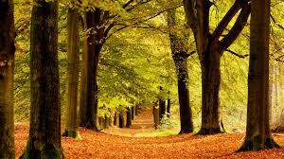
গাছ-গাছালী ছায়া যুক্ত বাগান

Slide 9
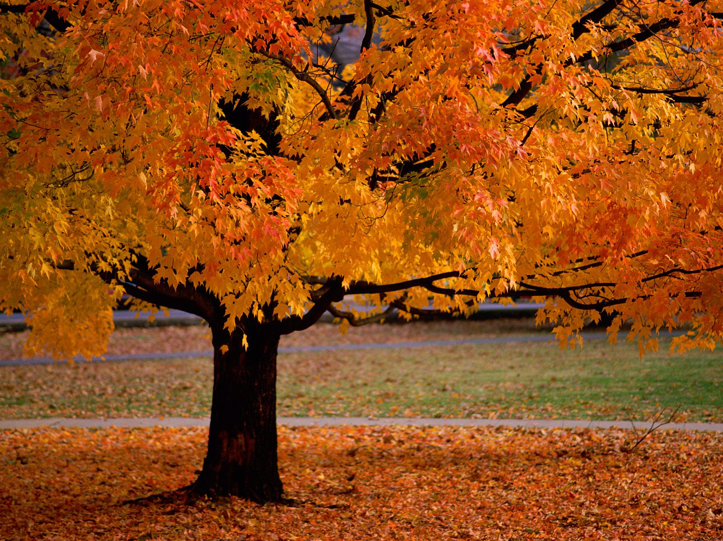
মনজুড়ানো মনোরম দৃশ্য

Slide 10
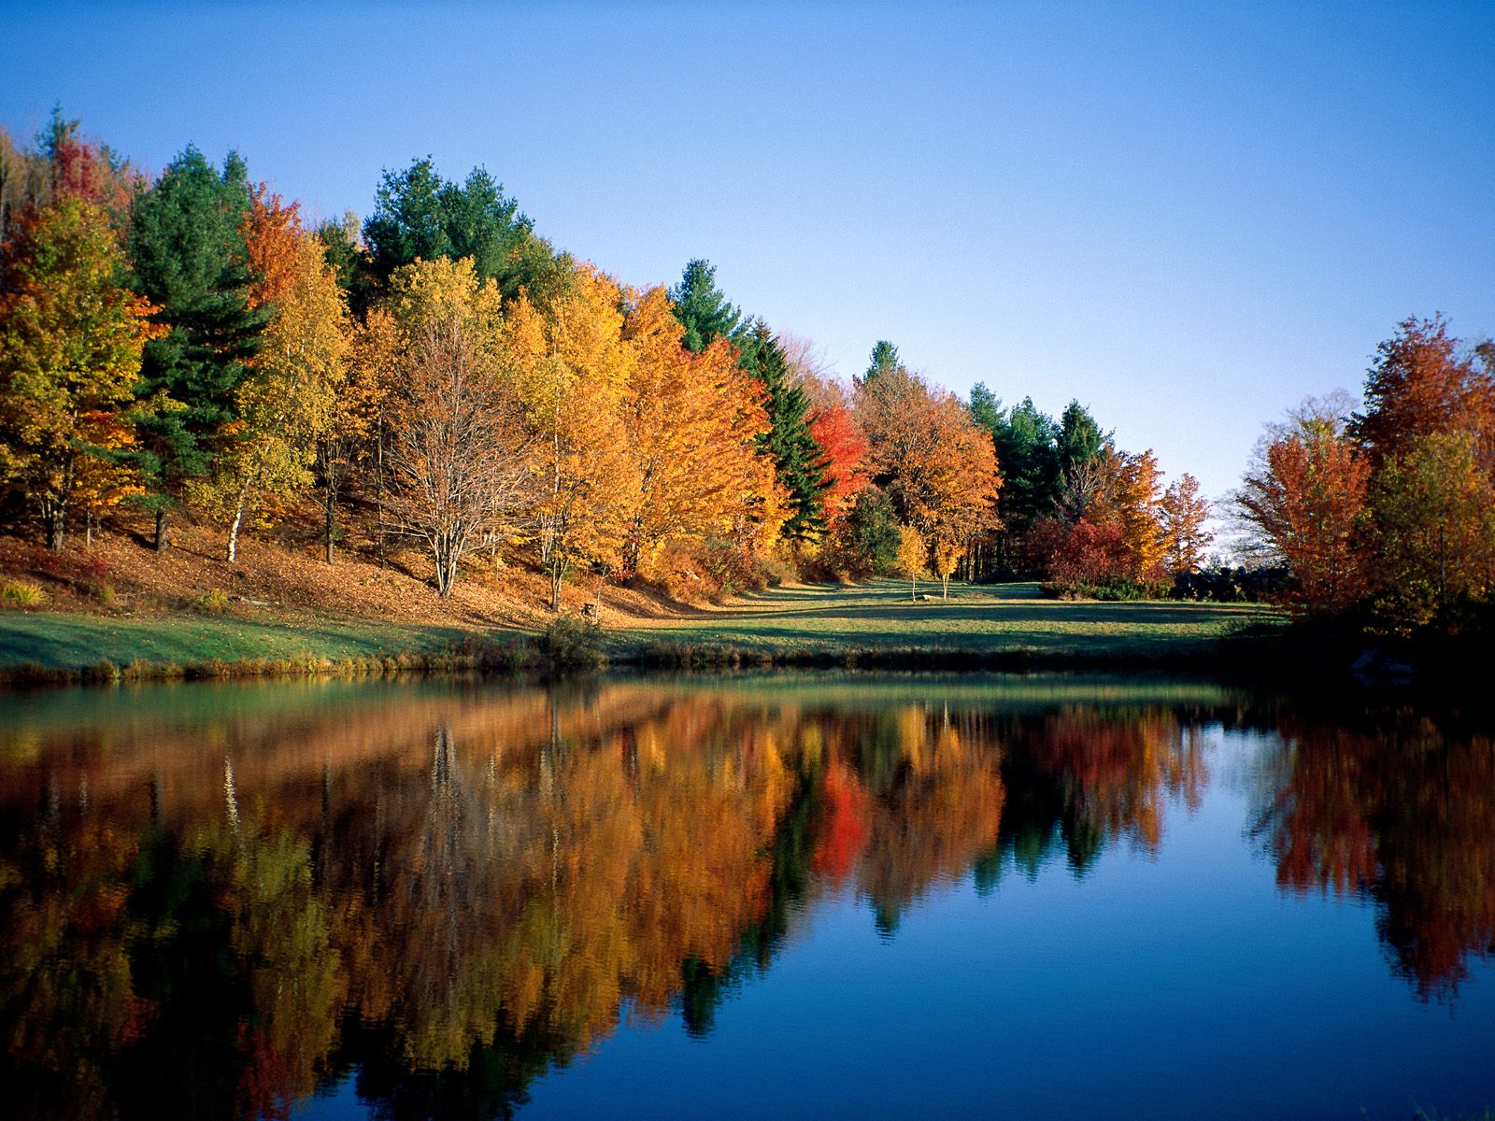
মনোরম পরিবেশ যুক্ত পানির সরবর

Slide 11
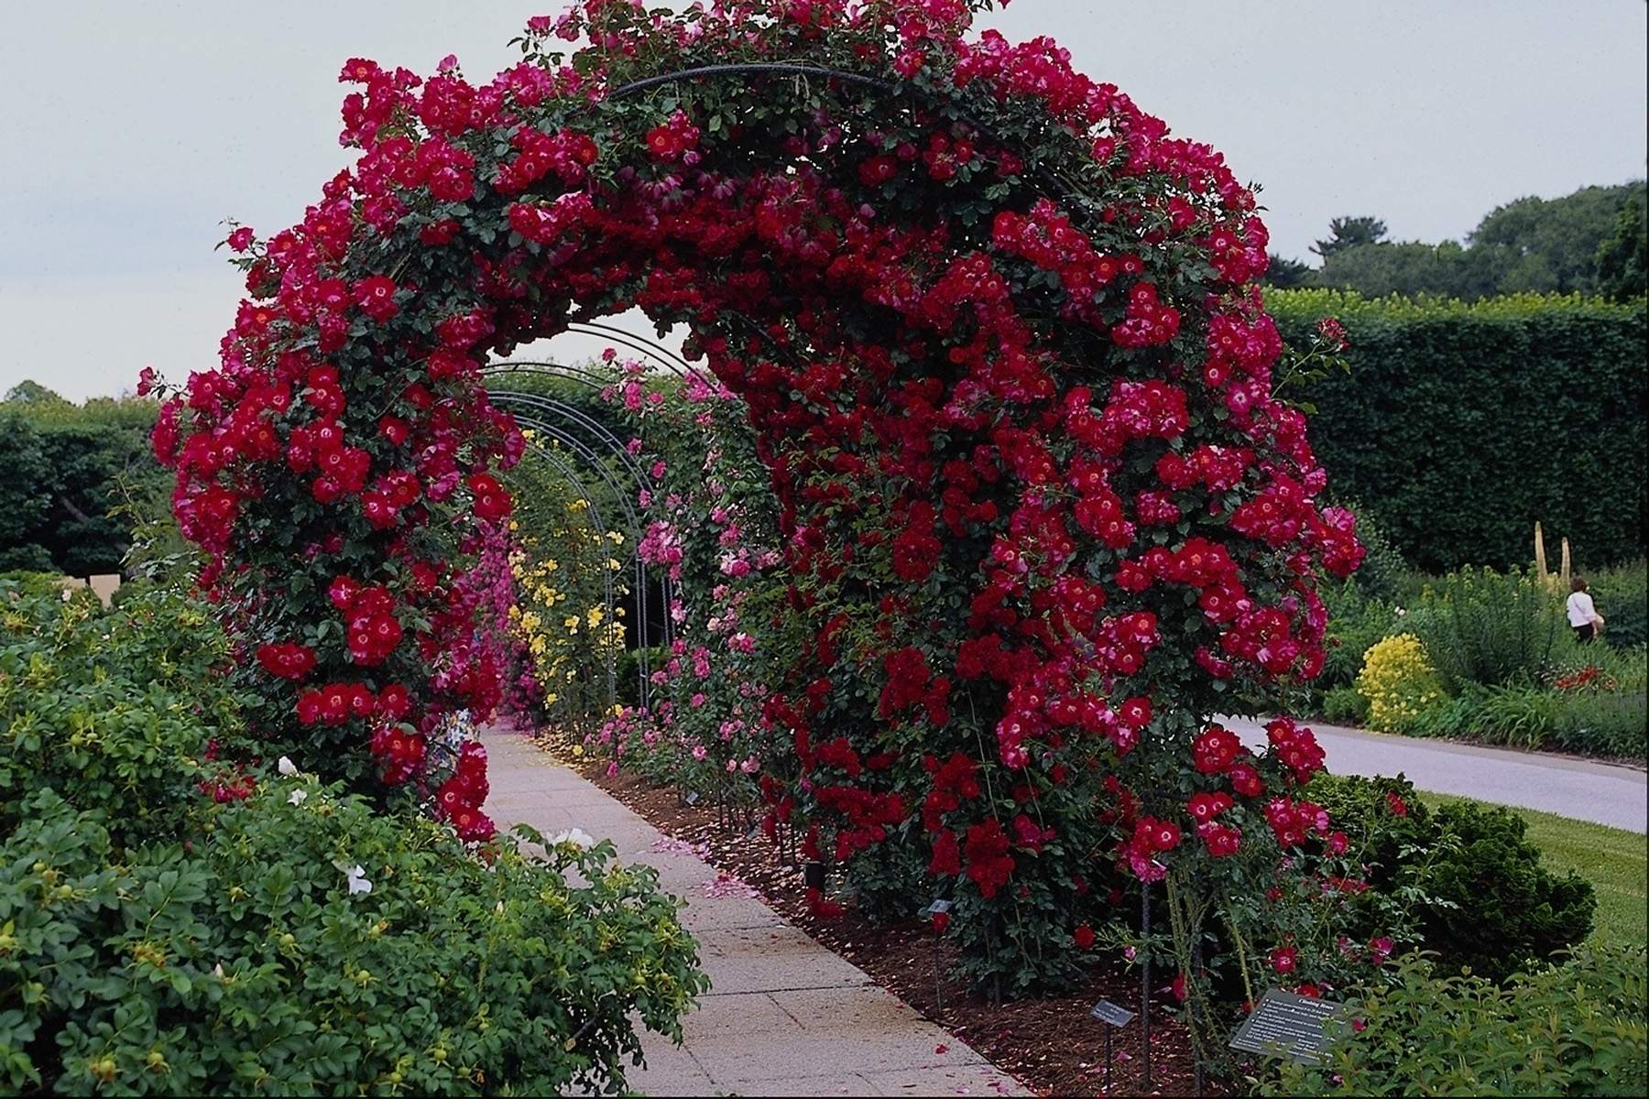
ফুল সজ্জিত সবুজে ঘেরা বাগান

Slide 12
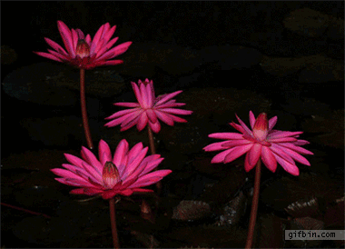
মনজুড়ানো সরবরে ফুটান্ত পদ্ধ ফুল

Slide 13
জান্নাত অর্থ বাগান , উদ্যান , কানন , সুখের স্থান ।
জান্নাত
জান্নাত ০৮ টি

Slide 14
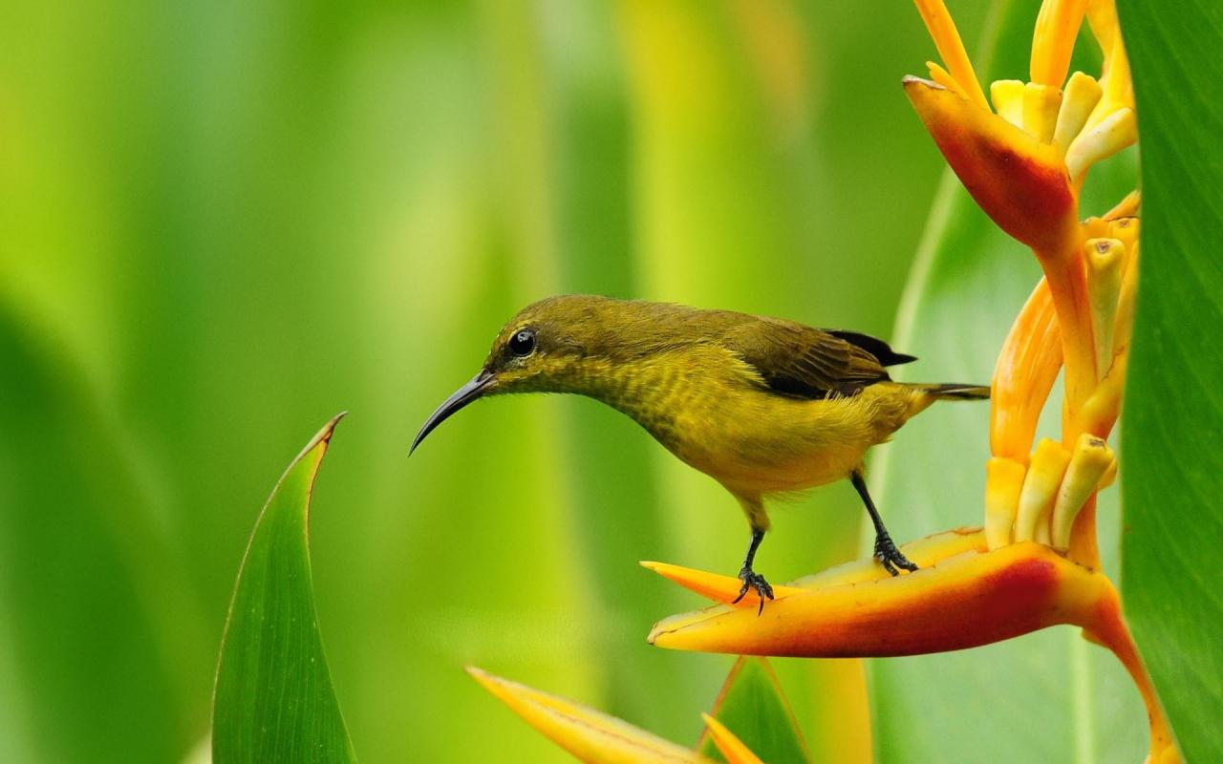
পাখির কল-কাকলিতে মুখরিত ফুলের বগান

Slide 15
জান্নাতুল ফিরদাউস
দারুল মাকাম
দারুল কারার
দারুস সালাম

Slide 16
জান্নাতুল মাওয়া
জান্নাতুল আদন
দারুন নাইম
দারুল খুলদ

Slide 17
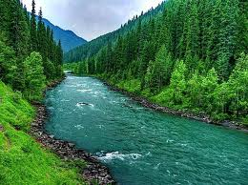
মন মুগ্ধকর নহর ও ঝর্না (কাল্পনিক)

Slide 19
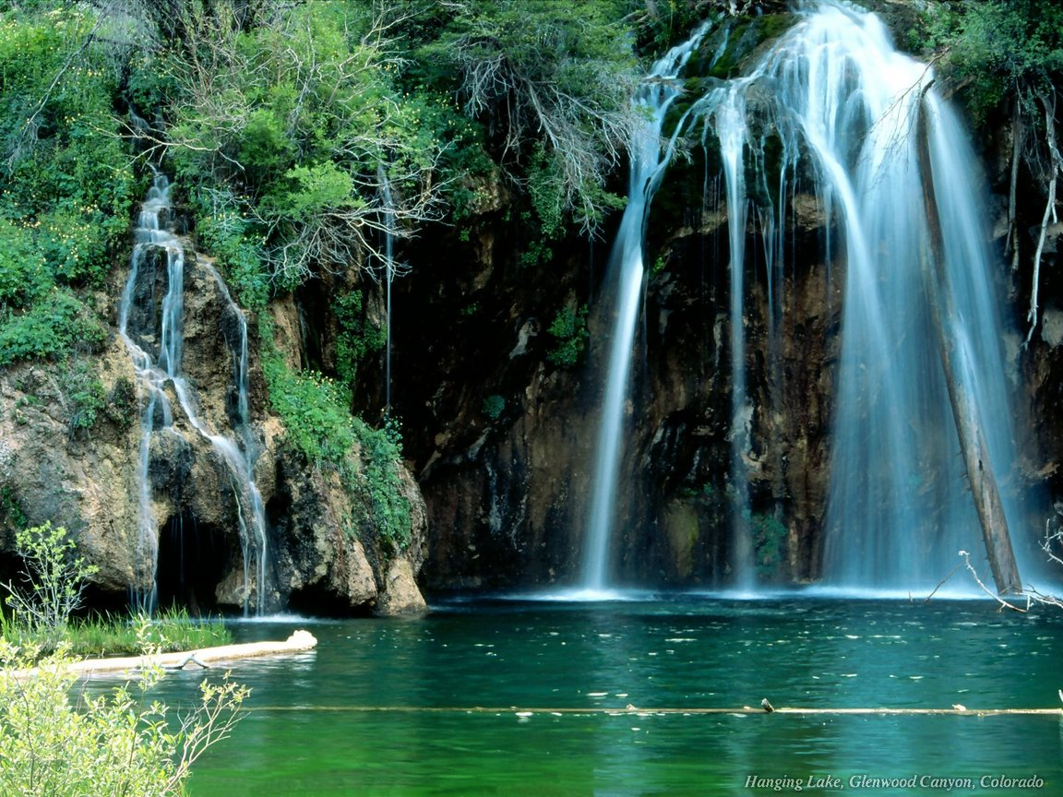

Slide 20
যে ব্যক্তি আল্লাহর সামনে উপস্থিত হওয়ার ভয়করে সে জান্নাতি ।
যারা পরিপুর্ণভাবে ইসলামকে অনুসরন করে চলবে তারা জান্নাত লাভ করবে।

Slide 21
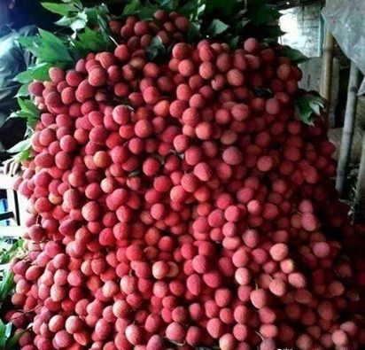
অগণিত নাজ-নিয়ামত

Slide 22
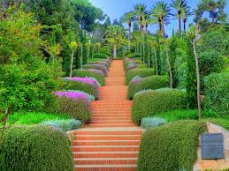
চোখ জুড়ানো মন মাতান পরিবেশে রাস্তা

Slide 23
জান্নাতের গুরুত্ব
জান্নাতিরা তাদের পিতা – মাতা , স্বামী, পুত্র – সন্তানদের সাথে
মিলিত হবে ।
তারা যা চাইবে সংগে সঙ্গে তাই পাবেন ।
জান্নাত চরম সুখ ও শান্তি এবং অফুরন্ত নিয়ামত ।
আমি আমার নেক বান্দাদের জন্য জান্নাতে এমন সব নিয়ামত
প্রস্তুত করে রেখেছি যা কোন চোখ দেখেনি , কোন কান শুনেনি , এমন
মানব হৃদয় কখন ও কল্পনা ও করতে পারেনি । ( বুখারি )

Slide 24
জান্নাত লাভের উপায়
দুনিয়াতে যারা ইসলাম কে পরি পূর্ণ ভাবে অনুসরণ করে চলবে তারা
জান্নাত লাভ করবে ।
আল্লাহ ও তার রাসুলের সুন্নাত অনুসরণ করে চলবে তারা জান্নাত লাভ করবে ।
যে ব্যক্তি স্বীয় মহান রবের সামনে উপস্থিত হয়ার ভয় রাখে তারা জান্নাতে প্রবেশ করবেন ।
অন্যায় ও পাপ কাজ থেকে নিজেকে রক্ষা করে উত্তম চরিত্র গঠন করে
আল্লাহ জান্নাত দান করবেন ।

Slide 25
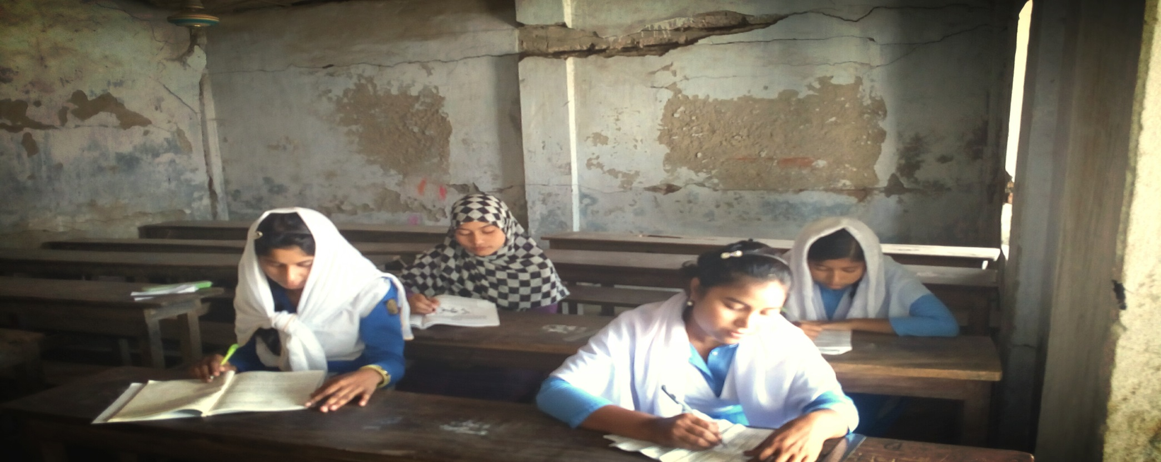
একক কাজ
সময়ঃ ৩ মিনিট
২ টি জান্নাতের নাম লিখ
জান্নাত বলতে কি বুঝ ?

Slide 26
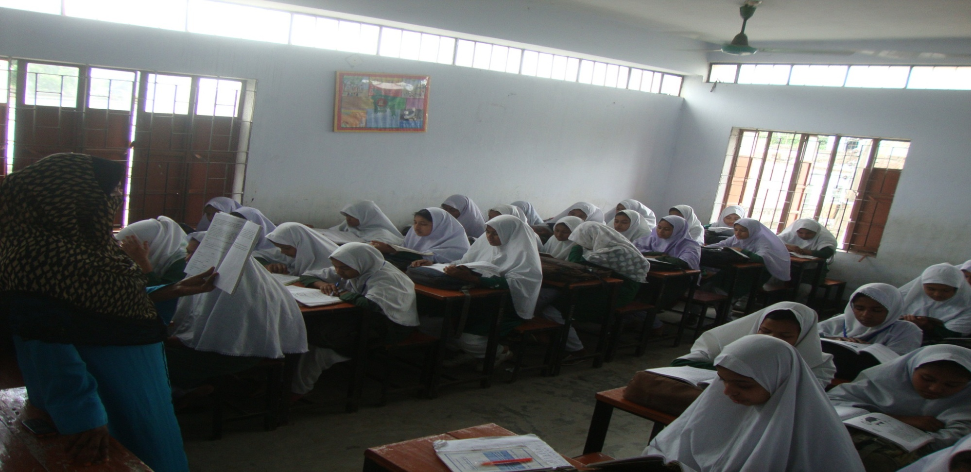
শিক্ষক জান্নাতের গুরুত্ব বুঝাচ্ছেন ।

Slide 27
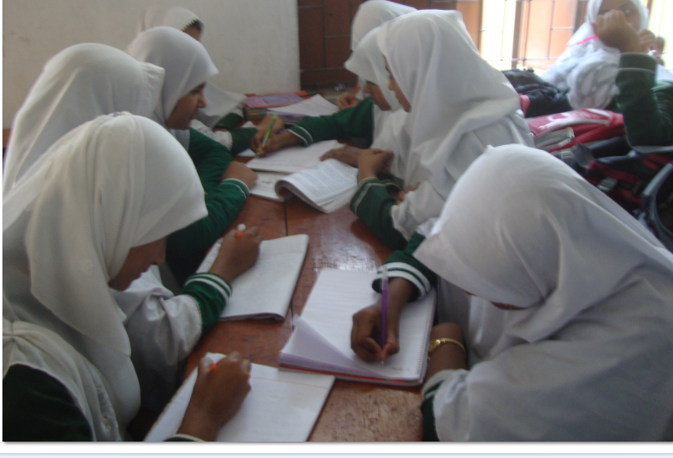
দলগত কাজ
তোমার বান্ধবিকে জান্নাত লাভের জন্য কি পরামর্শ
জান্নাত চরম সুখের আবাস স্থল – ব্যাখ্যা কর ।
দিবে এ সম্পর্কে ১০ টি বাক্য লেখ ।

Slide 28
মূল্যায়ন
০১ * জান্নাত অর্থ কি ?
উত্তরঃ বাগান
০২ * জান্নাতের সংখ্যা কত টি ?
উত্তরঃ মোট ০৮ টি
০৩ * চিরকাল জান্নাতে অবস্থান করবেন কারা ?
উত্তরঃ মুমিন গণ
০৪ * সর্ব শ্রেষ্ঠ জান্নাত কোনটি ?
উত্তরঃ জান্নাতুল ফেরদাউস

Slide 29
বাড়ির কাজ
তোমার বান্ধবীকে সহ জান্নাতে যাওয়ার জন্য তুমি কি কি
পদক্ষেপ গ্রহণ করবে ।

